Slide 1
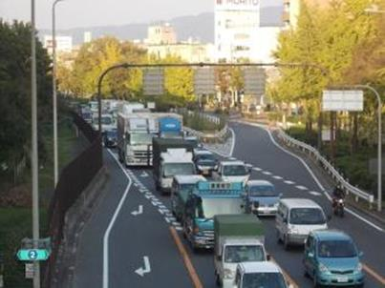
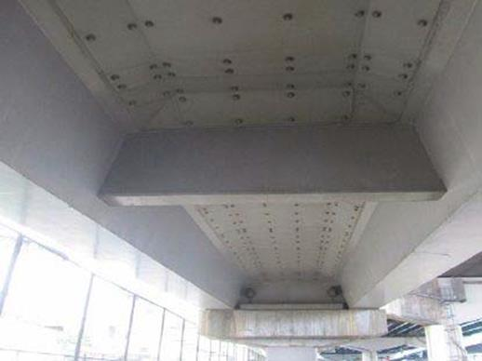
大幹線道路における橋梁群の
維持管理・更新のあり方について
平成27年度第1回大阪府都市基盤施設維持管理技術審議会

Slide 2
１．大幹線道路の現状
２．検討課題
３．検討の方向性
４．更新方法の検討
５．まとめ

Slide 3
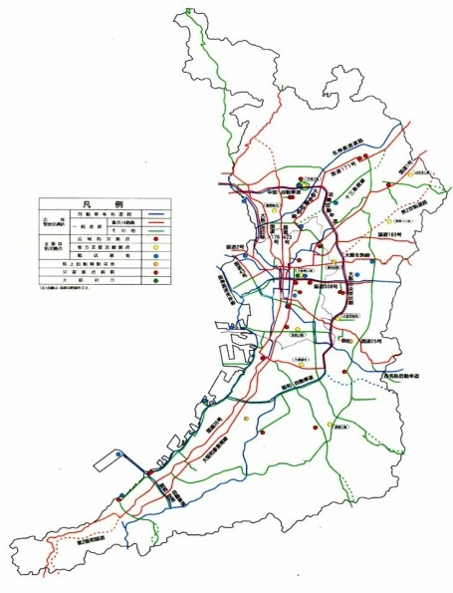
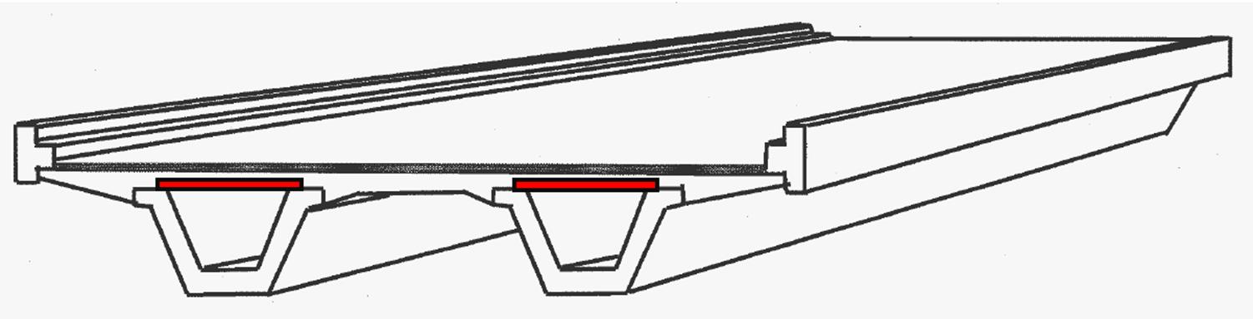
１．大幹線道路の現状
１）路線概要
大阪中央環状線
・堺市を起点、池田市に至る大阪府道路ネットワークの骨格の一つをなす主要環状道路
・大阪府地域防災計画で広域緊急交通路に指定された路線
大阪中央環状線
（約52km）
大阪中央環状線の代表的な構造（PC舟形橋梁）

Slide 4
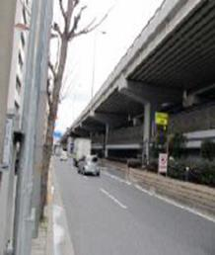
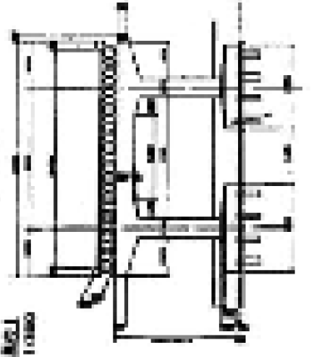
１．大幹線道路の現状
１）路線概要
国道423号
・大阪市を起点、箕面市を経由し、京都府亀岡市に至る大阪府道路ネットワークの骨格の一つをなす放射道路
・大阪府地域防災計画で広域緊急交通路に指定された路線
国道423号
（うち大阪府管理延長：約26km）
国道４２３号の代表的な構造（プレテンＴ桁橋）

Slide 5
１．大幹線道路の現状
２）利用状況
○大阪中央環状線、国道423号などは交通量が多く、とりわけ物流を支える大阪中央環状線は、大型車交通量も非常に多く、過酷な使用状態
○大阪万博（1970年）の開催にあわせて建設され、それらの道路では、開通から45年を超えている
国道423号、大阪中央環状線の交通量等
国道423号、大阪中央環状線の架設数の推移
路線名 | 交通量 台/日※ （路線最大） | 大型車 混入率(%) | 橋梁 15m以上 橋梁数
国道423号 | 132,448 | 8.6 | 32
大阪中央環状線 | 110,810 | 28.1 | 113
※ 平成22年度道路交通センサス（大阪府都市整備部交通道路室）

Slide 6
２．検討課題
○大阪中央環状線や国道423号などの大幹線道路は、大阪の大動脈であり担う役割が大きい
○現況の道路ネットワークに代替え機能を有する迂回路がない
○鉄道や高速道路等近接構造物
○工事期間中は長期にわたり通行止等規制が必要
○社会的影響度の大きい大幹線道路の橋梁について、将来に負担を残さないため、維持管理・更新のあり方の見極めが必要
○橋梁更新の最終判定フローにおける詳細な評価が必要
橋梁更新の最終判定フロー

Slide 7
３．検討の方向性
１）更新検討の視点
架橋位置、現地条件等に応じたあり方検討を行う
○架橋位置による視点（河川・道路・鉄道跨ぎ など）
○更新検討に影響を与える要因による視点
・迂回路の設定可否（側道有無 など）
・用地確保の要否、近接構造物との干渉、工事費
・渋滞等社会的損失

Slide 8
３．検討の方向性
２）更新検討の進め方
平成２７年度における検討
○橋梁更新の最終判定を行うため、架橋位置毎に考慮すべき要因を検討する。
○標準的な条件（跨道橋）におけるケーススタディ
※迂回路（交通流の確保）、規制期間（影響期間）、費用等の視点で施工方法を複数案検討
平成２８年度における検討
○上記検討ケースにおける社会的影響(渋滞損失等)を算定し、維持管理・更新のあり方検討を行う
○跨道橋以外の標準的なケースについても、必要に応じてケーススタディを行う等、維持管理・更新のあり方の検討を行う

Slide 9
３．検討の方向性
３）架橋位置による分類と評価指標の検討
架橋位置（河川・道路・鉄道跨ぎ）による分類
更新検討に影響を与える要因
○迂回路の設定可否（側道有無 など）
○用地確保の要否、近接構造物との干渉、工事費
○渋滞等社会的損失
架橋位置 | 更新検討に影響を与える要因
 | 迂回路 | 用地確保 | 近接構造物 | 工事費 | 社会的損失
①渡河橋
②跨線橋
③跨道橋

Slide 10
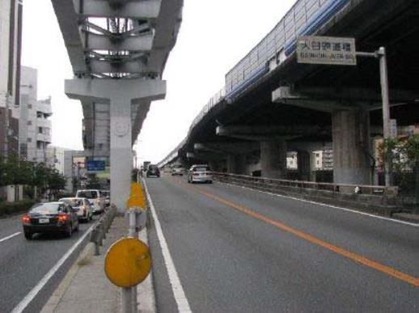

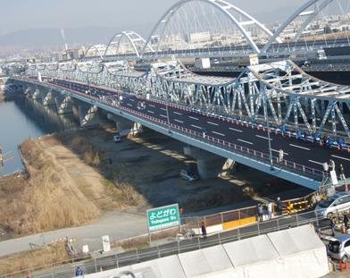
３．検討の方向性
４）架橋位置別の橋梁事例
標準的な
架橋位置
跨道橋（大日跨道橋）
跨道橋（榎坂高架橋）
渡河橋（鳥飼大橋）
跨線橋（西大塚跨線橋）

Slide 11
４．更新方法の検討
１）ケーススタディ
標準的な条件（跨道橋）における検討
○モノレールや高速道路が隣接する幹線道路の跨道橋
○鉄道と並行する高架橋
路線名 | 橋梁名 | 橋長（ｍ） | 幅員（ｍ） | 径間数
大阪中央環状線 | 大日跨道橋（南行） | 202.0ｍ | 8.0ｍ | 7径間
国道４２３号 | 榎坂高架橋（北行） | 1,594.7ｍ | 8.5ｍ | 84径間※
※このうち一部径間で検討
検討内容
○条件別※の施工方法、規制方法・期間、工事費用を検討
※迂回路の確保有無、側道の機能確保有無、通行止め・部分開放

Slide 12
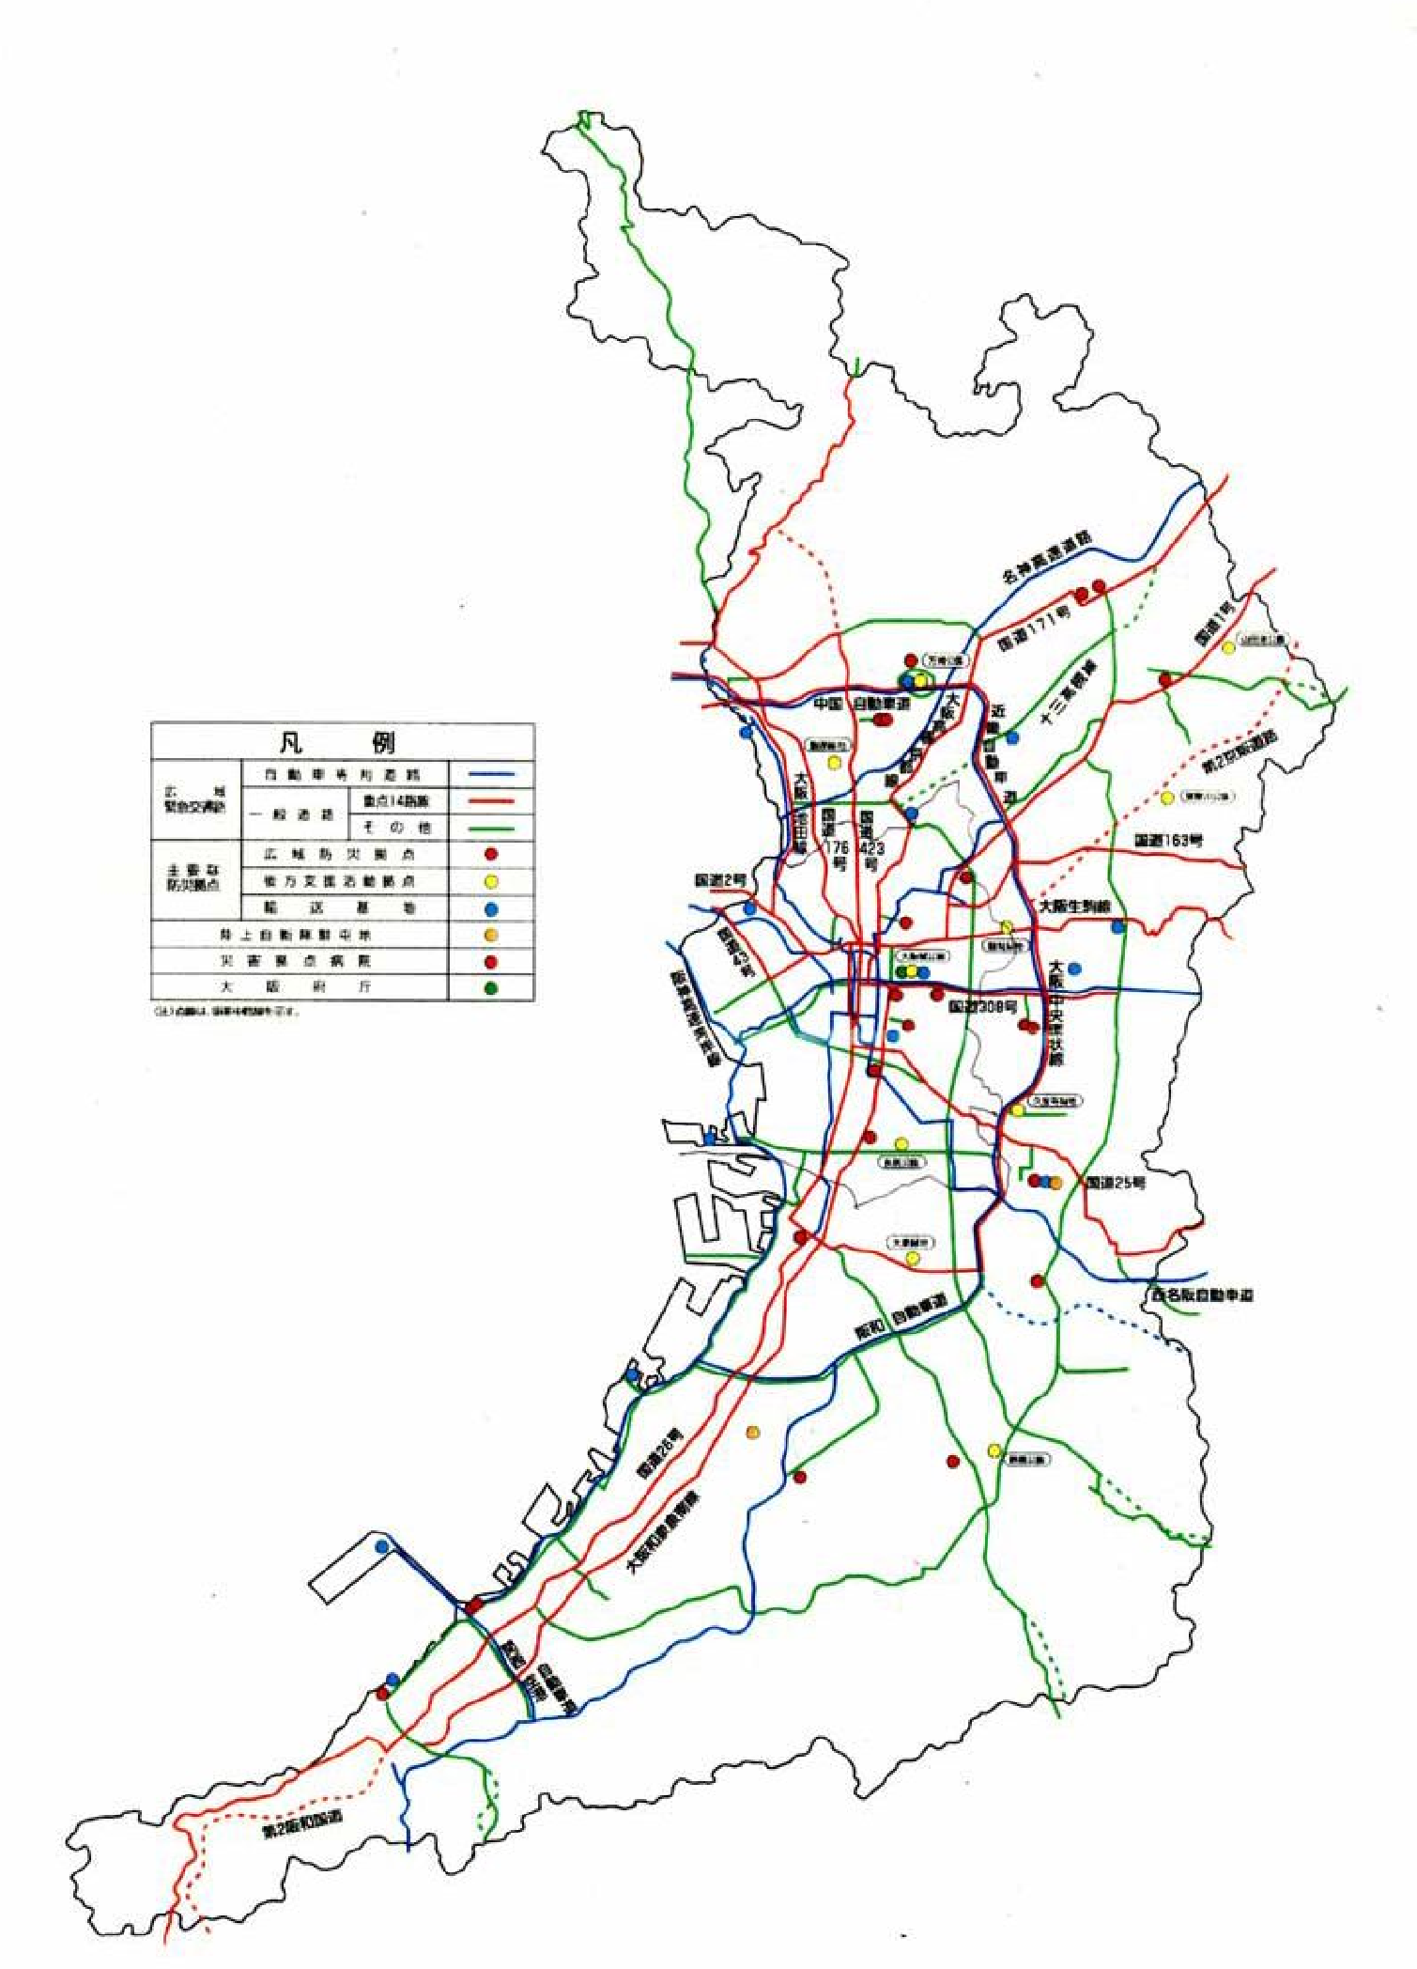
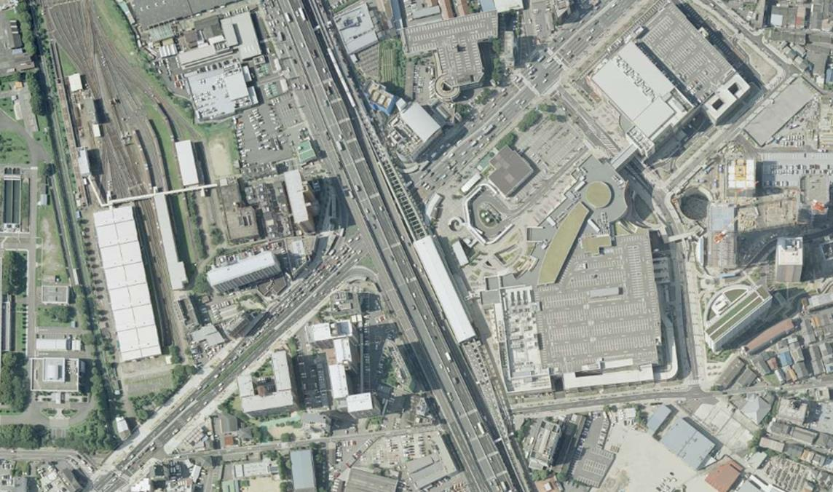
４．更新方法の検討
２）大日跨道橋（大阪中央環状線）の概要
橋長（ｍ） | 幅員（ｍ） | 径間数 | 架設年次 | 交通量
202.0ｍ | 8.0ｍ | 7径間 | 昭和40年 | 94千台（大型車混入率26.1%）
大日跨道橋
大阪中央環状線
モノレール駅舎
大日跨道橋
国道１号
近畿自動車道
「地図・空中写真閲覧サービスデータ」（国土地理院）をもとに大阪府作成

Slide 13
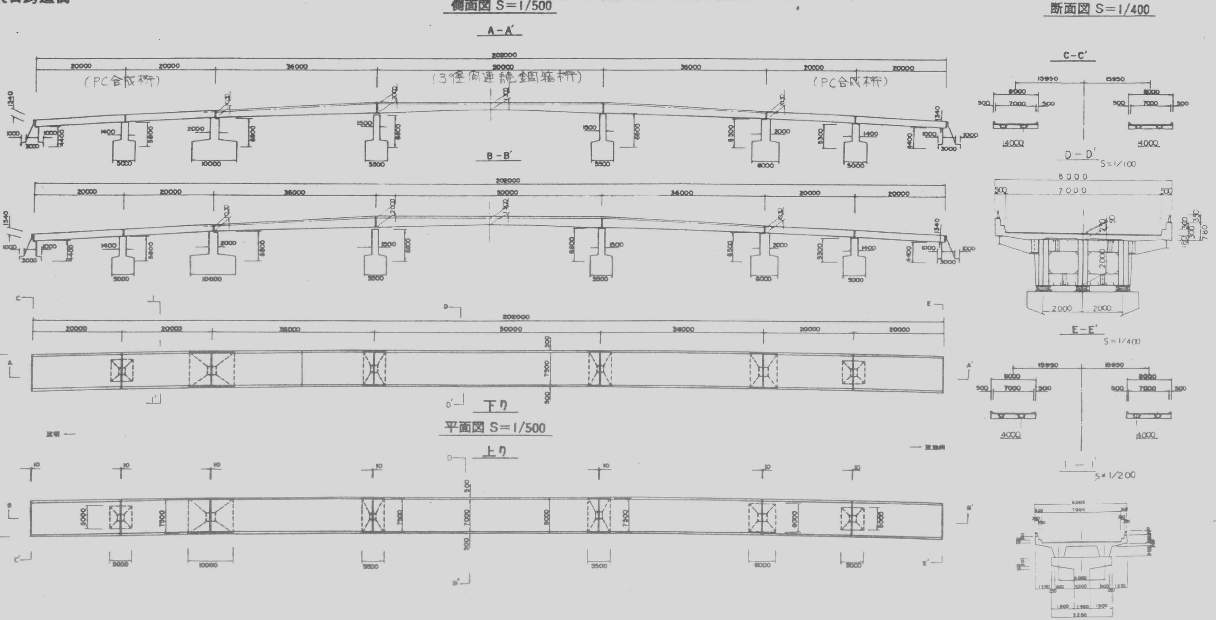
４．更新方法の検討
２）大日跨道橋（大阪中央環状線）の概要

Slide 14
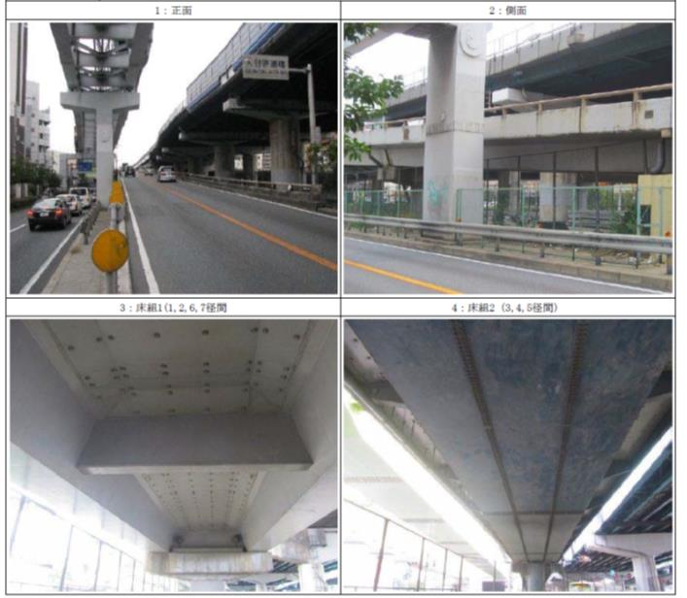
４．更新方法の検討
２）大日跨道橋（大阪中央環状線）の概要

Slide 15
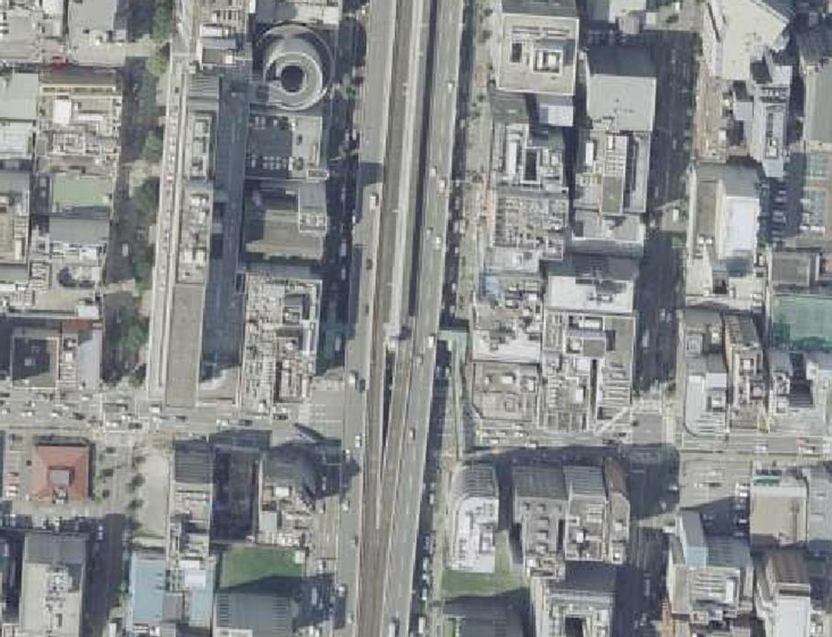
４．更新方法の検討
３）榎坂高架橋（国道４２３号）の概要
橋長（ｍ） | 幅員（ｍ） | 径間数 | 架設年次 | 交通量
1,594.7ｍ | 8.5ｍ | 84径間 | 昭和44年 | 95千台（大型車混入率2.9%）
※江坂駅付近の一部区間で検討
北大阪急行
江坂駅
榎坂高架橋
榎坂高架橋
国道479号
「地図・空中写真閲覧サービスデータ」（国土地理院）をもとに大阪府作成

Slide 16
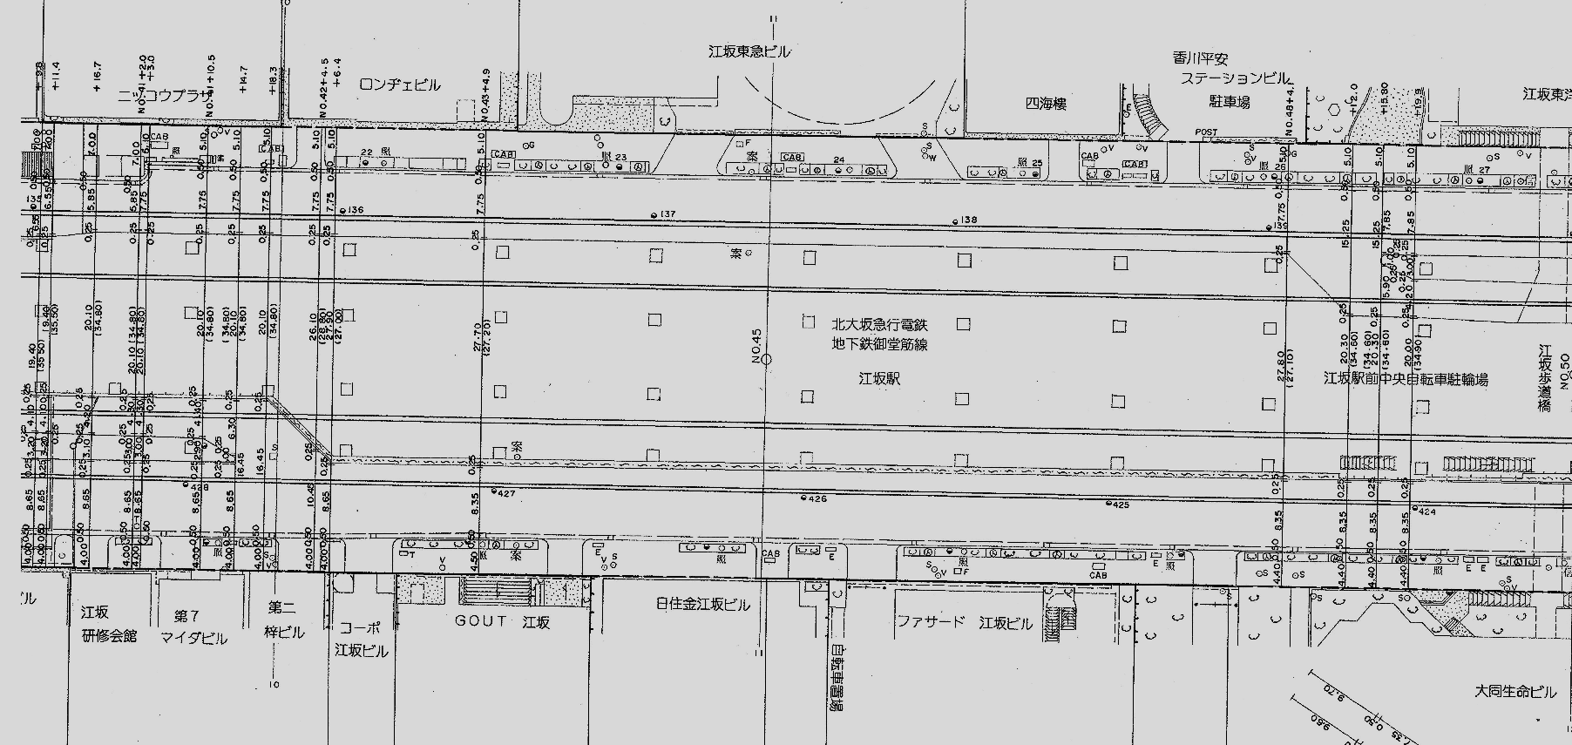
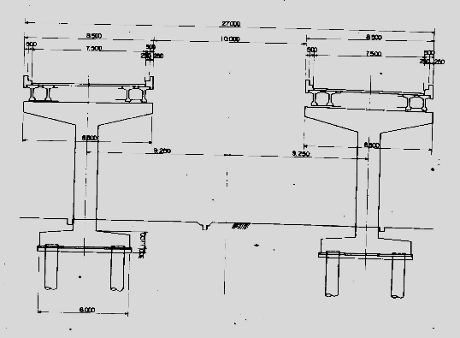
４．更新方法の検討
３）榎坂高架橋（国道４２３号）の概要
榎坂高架橋（北行）
北大阪急行（江坂駅区間含む）
榎坂高架橋（南行）
北大阪
急行
側道
側道
側道

Slide 17
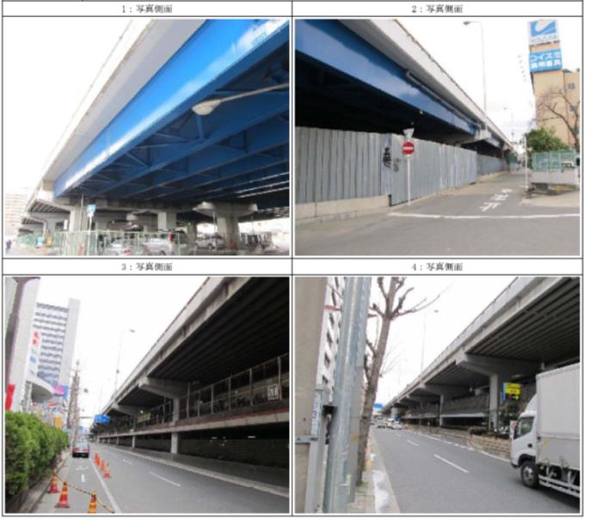
４．更新方法の検討
３）榎坂高架橋（国道４２３号）の概要

Slide 18
５．まとめ
今年度の検討内容
○大阪中央環状線及び国道423号の橋梁群の分類
○モデルケースにおける更新方法のケーススタディ
審議いただきたい内容
○橋梁群の分類に関する考え方
（架橋位置による３分類）
○更新検討で考慮すべき要因
（迂回路、用地確保、近接構造物、工事費、社会的損失）
○その他、検討の進め方 など

